Slide 1

CHÂTEAU LUIS XIV
LOUVECIENNES · FRANCIA

Slide 2
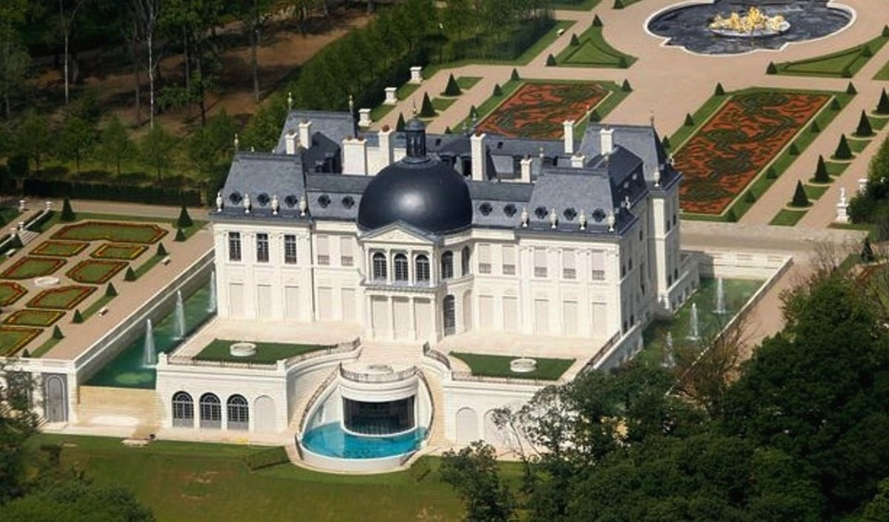
Notes:
2

Slide 3
El Château Luis XIV es un castillo construido entre 2008 y 2011 en el municipio de Louveciennes en el Yvelines departamento en la Isla de Francia región. Fue construido por la empresa de promoción inmobiliaria COGEMAD del promotor inmobiliario Emad Khashoggi utilizando técnicas y materiales artesanales tradicionales. Ubicada entre Versalles y Marly-le-Roi en un terreno amurallado de 23 hectáreas, la propiedad está rodeada de fosos y tiene una superficie construida de 7,000 m2, 5,000 m2 de los cuales son espacios habitables. La propiedad rinde homenaje a Luis XIV de Francia, el Rey Sol de Francia y se encuentra en un terreno que una vez formó parte de la finca de Versalles.
A finales del siglo XVII, la propiedad donde se construyó el actual Château Louis XIV constaba de varias parcelas de tierra, castaños y bosques. A principios del siglo XVIII, el regimiento real estaba a cargo de participar en un importante proyecto de excavación en Marly-le-Roi . Por lo tanto, decidieron establecer un campamento en un claro existente en estas mismas parcelas de tierra. Durante este período, Luis XIV decidió construir un palacio en Marly-le-Roi ubicado en un exuberante entorno verde; un lugar al que iría regularmente para encontrar la paz y la tranquilidad que le faltaba en Versalles .
El promotor inmobiliario francés nacido en Arabia Saudita, Emad Khashoggi, construyó una nueva casa, construida respetando las tradiciones artesanales del siglo XVII. Khashoggi empleó artesanos con habilidades tradicionales. Explicó que quería dar lugar a una nueva estructura, para lo cual se pueda crear proyectos sostenibles que dejarán huella tanto en el futuro como en el patrimonio de una región, un país.
Para la construcción del Château Louis XIV su empresa, COGEMAD, empleó una media de 120 trabajadores por día, e incluía artesanos como: escultores, artesanos del mosaico, pintores, doradores, artesanos del hierro, ebanistas, marmolistas, paisajistas, yeseros fibrosos, relojeros, artesanos de fundición de bronce, techadores, carpinteros y caldereros. La propiedad incluye una sala submarina integrada en los fosos, la única de su tipo en Europa. El techo del salón tiene una pintura trompe-l'œil inspirada en un fresco creado por Charles Le Brunpara el Château de Vaux-le-Vicomte , que a los maestros pintores les llevó varios meses crear. Esta, además de la fuente en los jardines, es una de las piezas centrales del castillo.

Slide 4
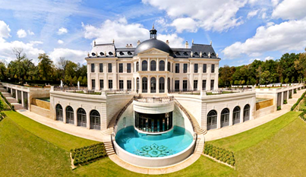
Notes:
4

Slide 5
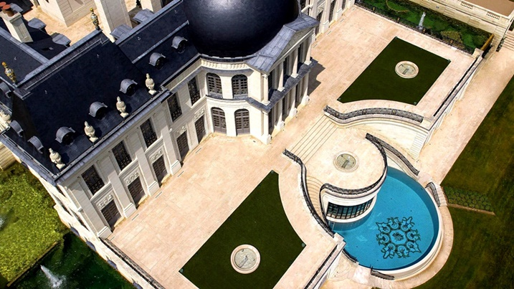

Slide 6
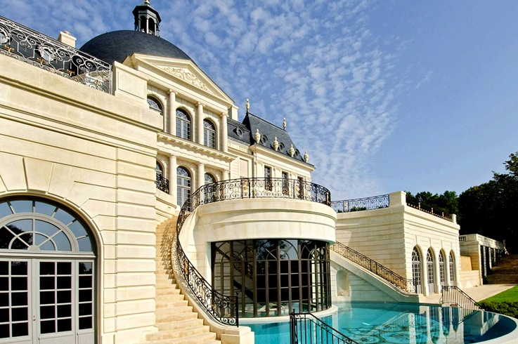

Slide 7
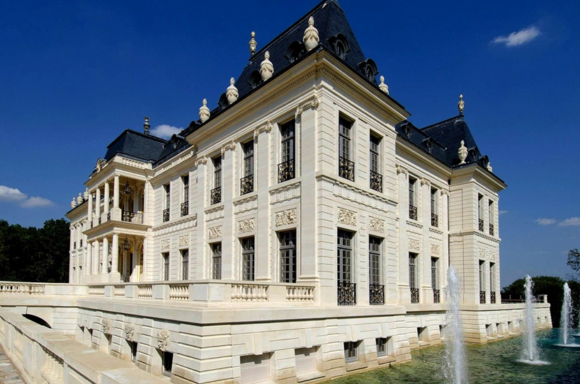

Slide 8
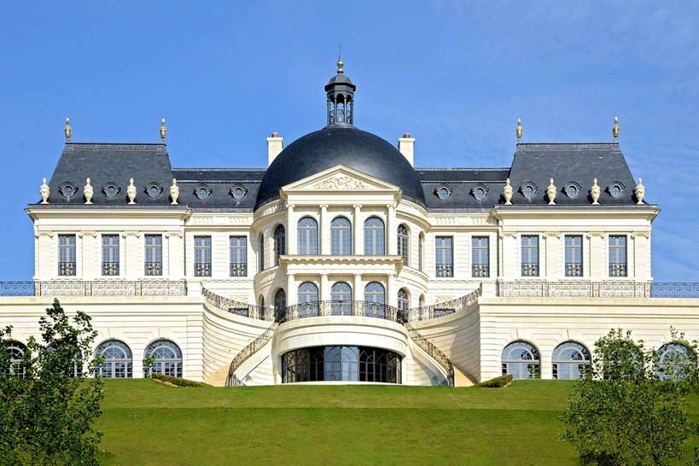

Slide 9
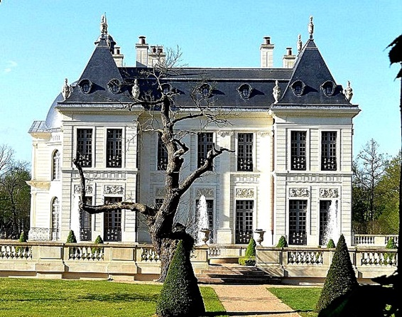

Slide 10
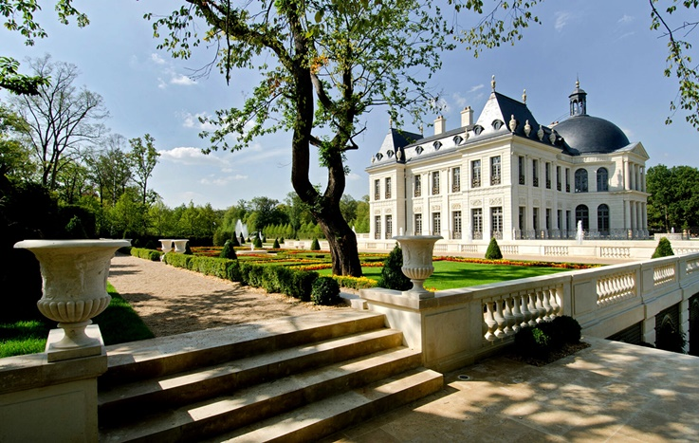

Slide 11
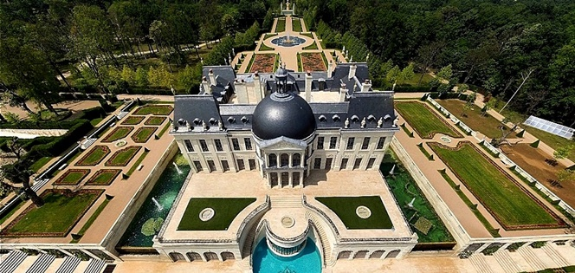

Slide 12
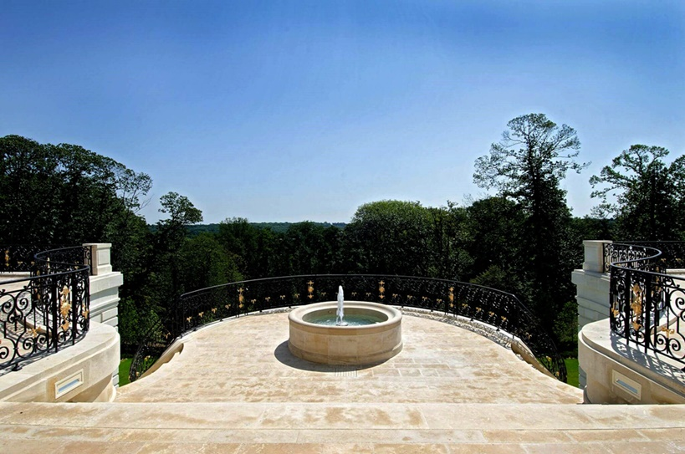

Slide 13
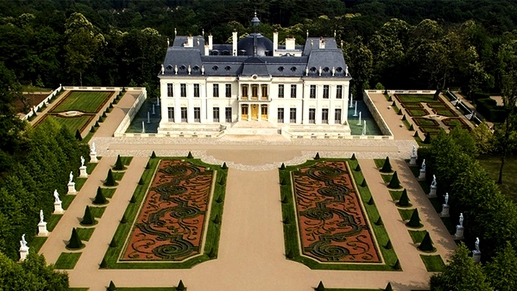

Slide 14
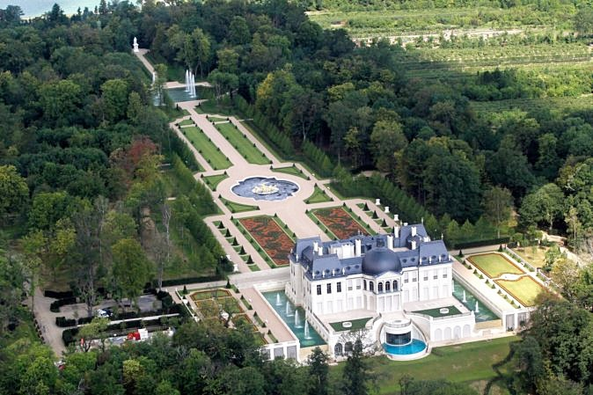

Slide 15
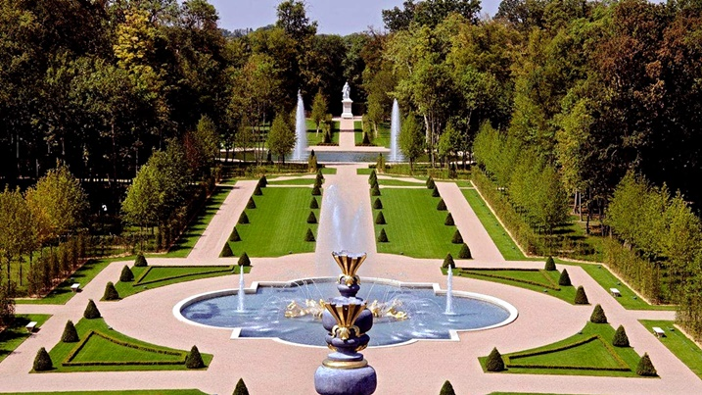

Slide 16
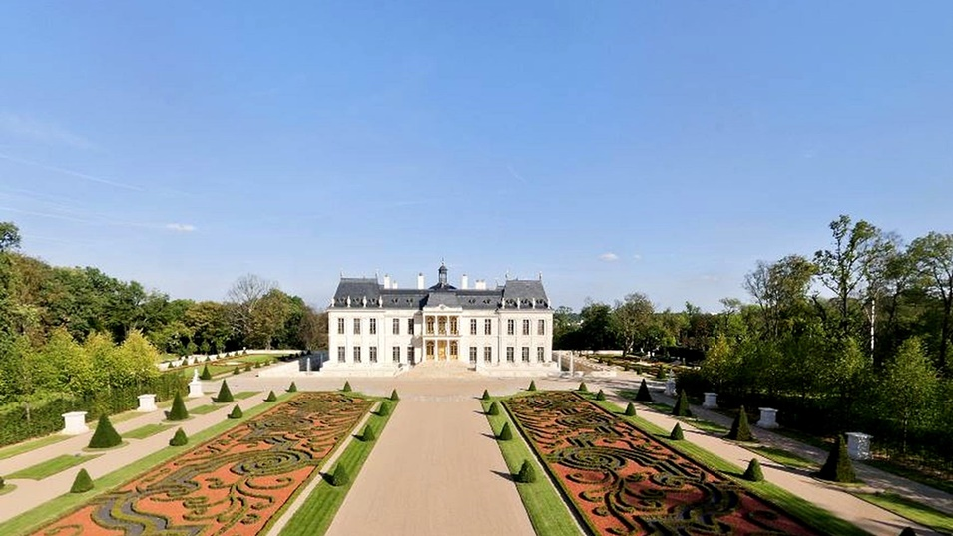

Slide 17
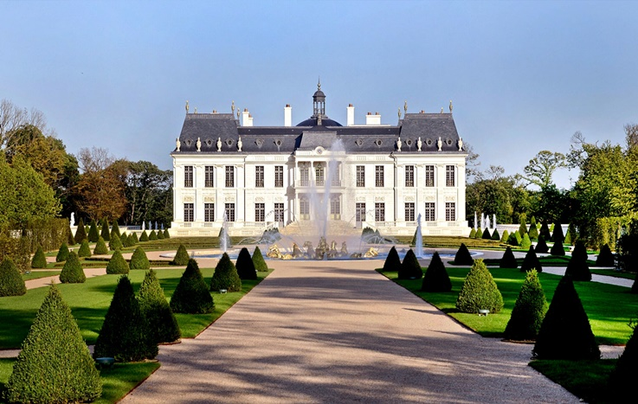

Slide 18
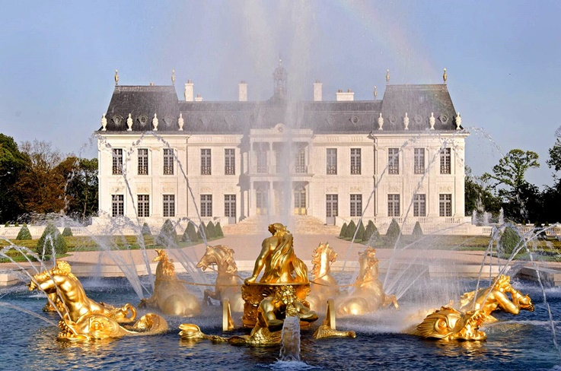

Slide 19
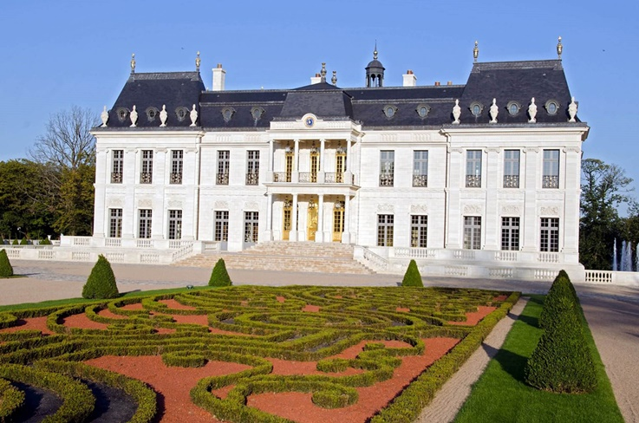

Slide 20
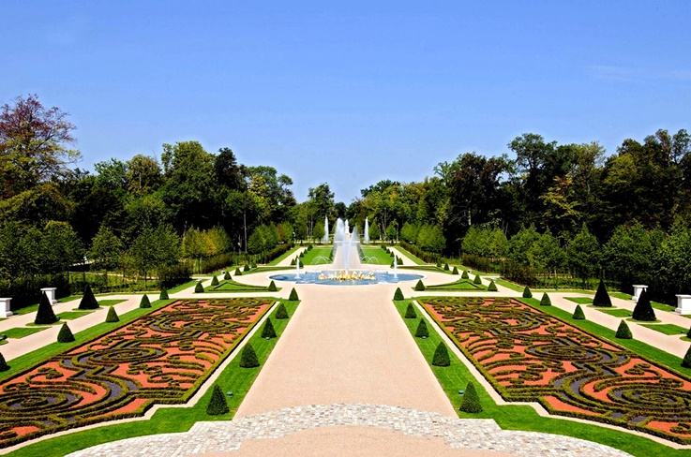

Slide 21
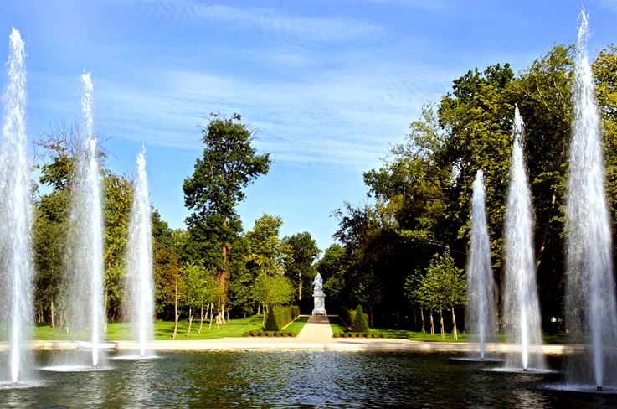

Slide 22
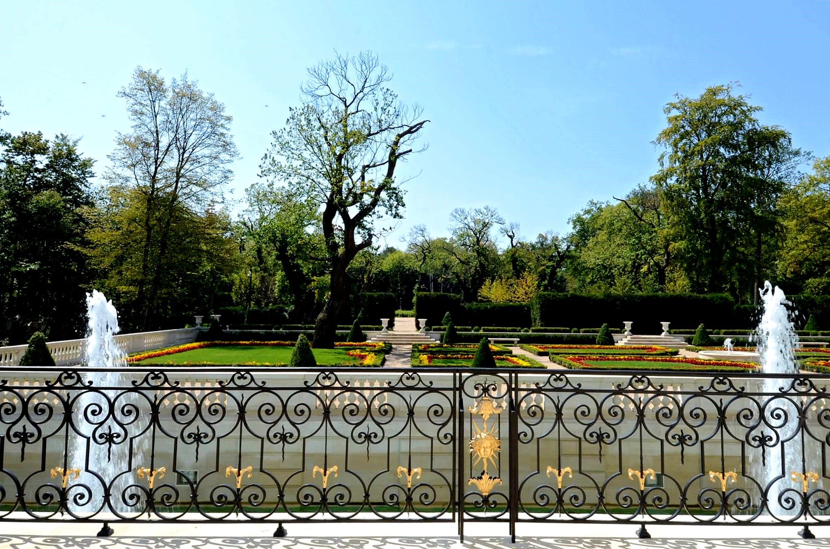

Slide 23
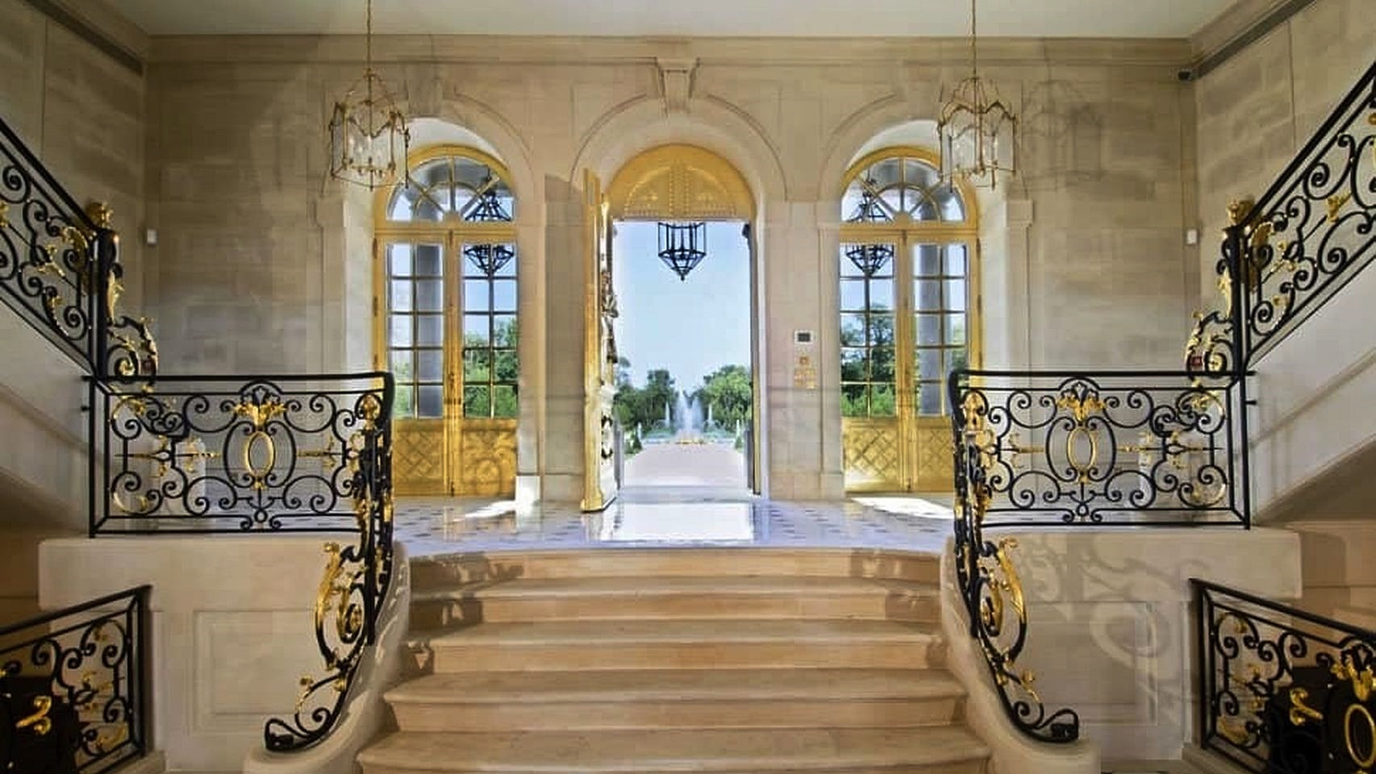

Slide 24
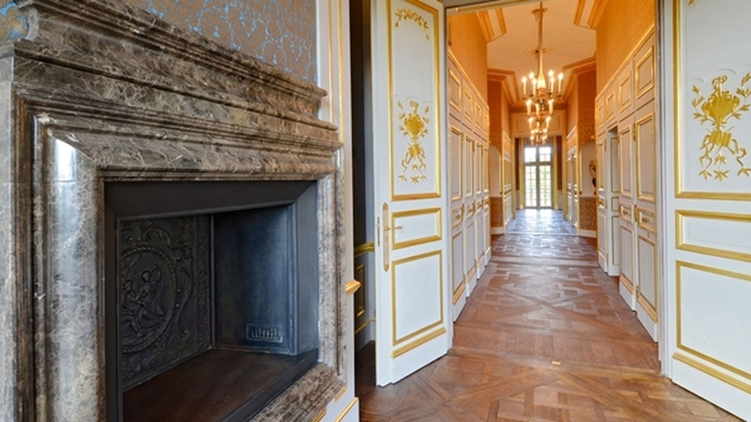

Slide 25
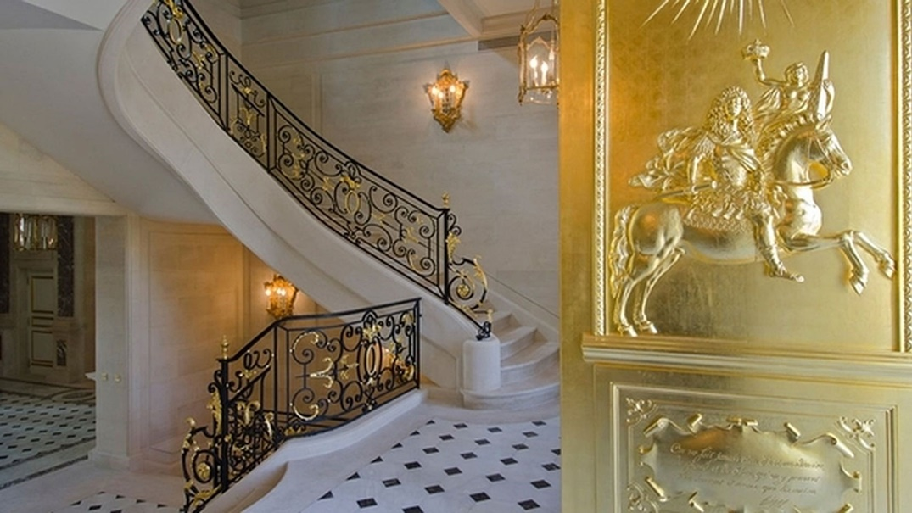

Slide 26
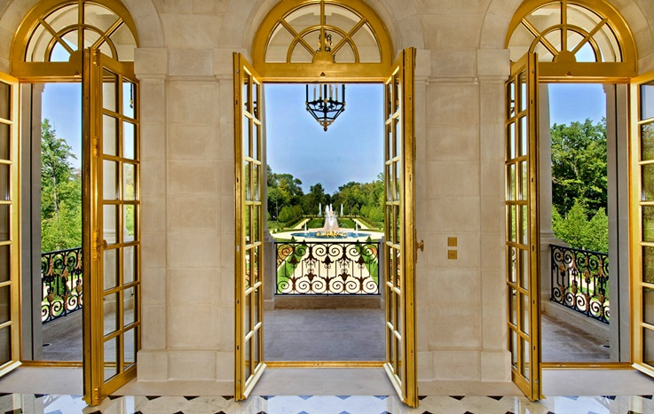

Slide 27
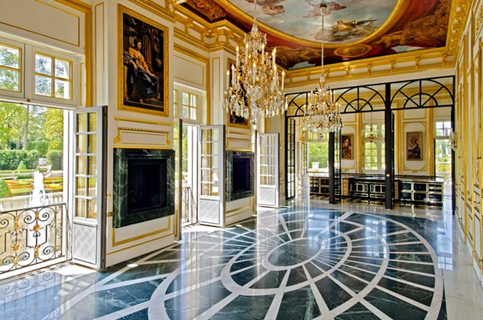

Slide 28
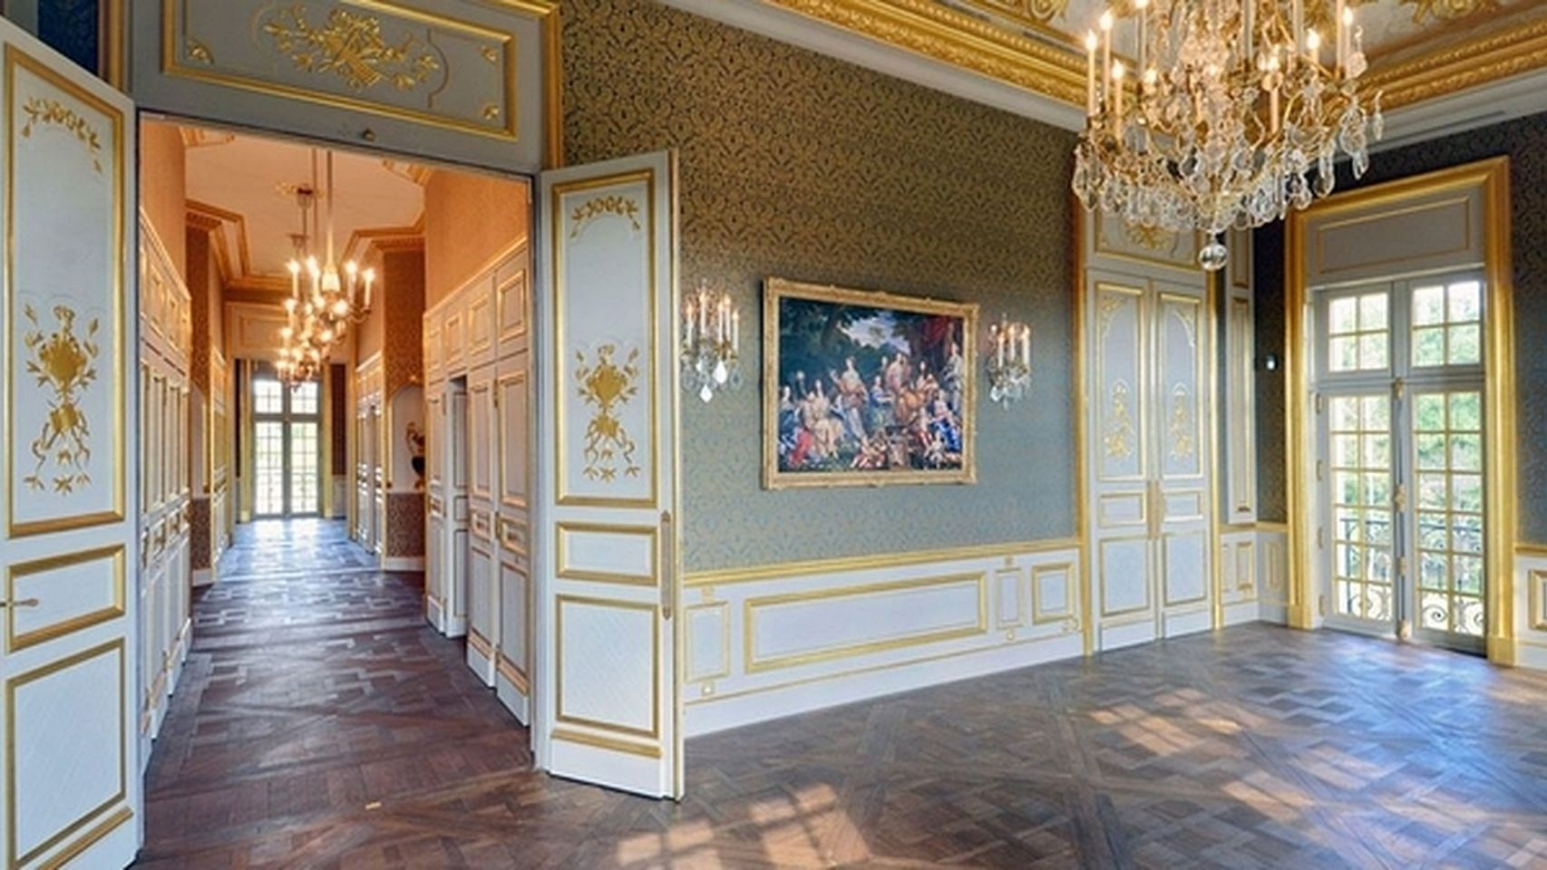

Slide 29
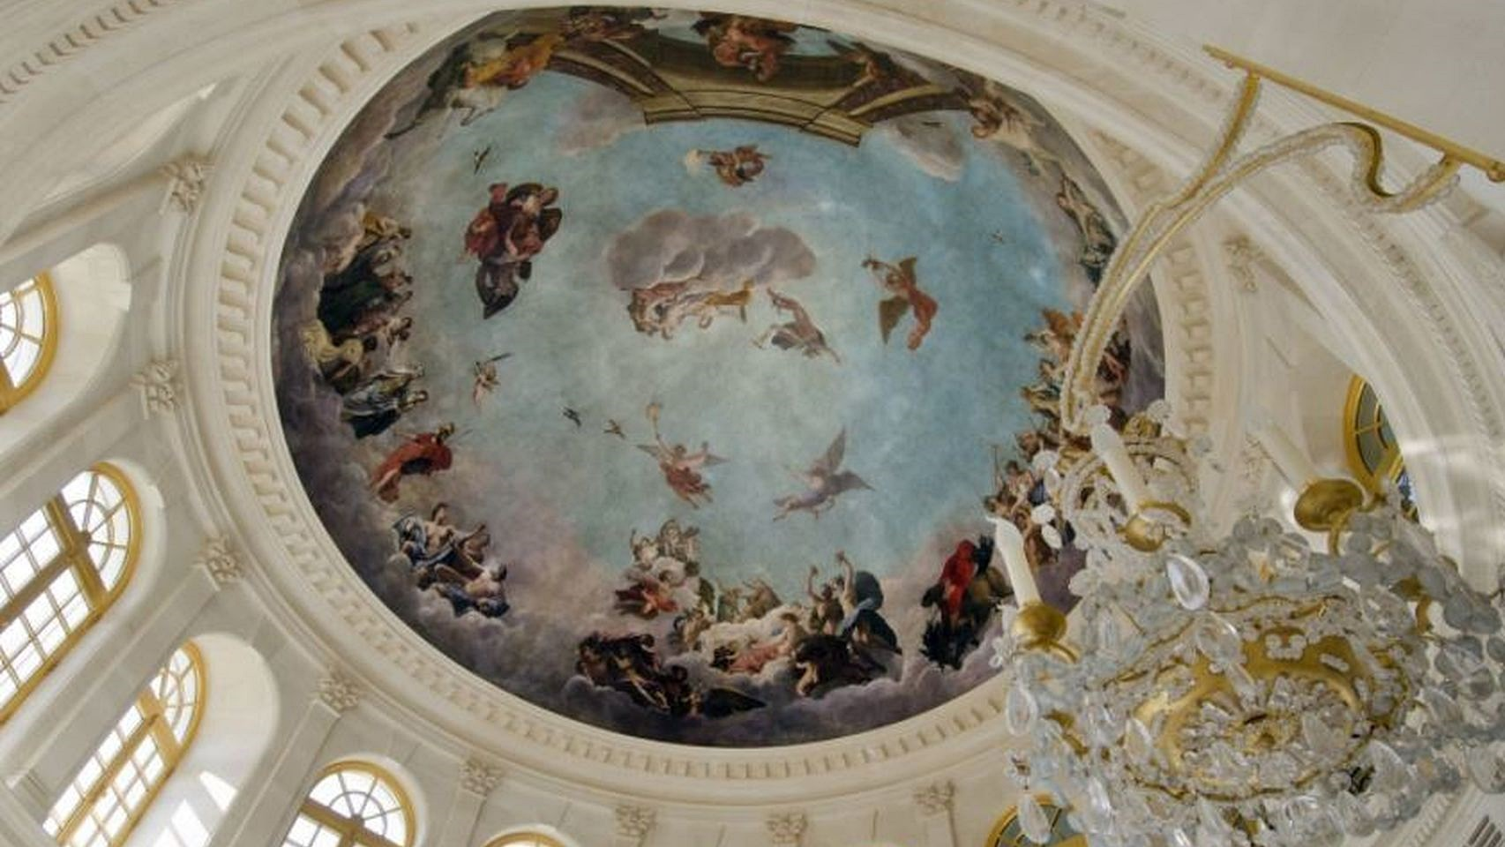

Slide 30
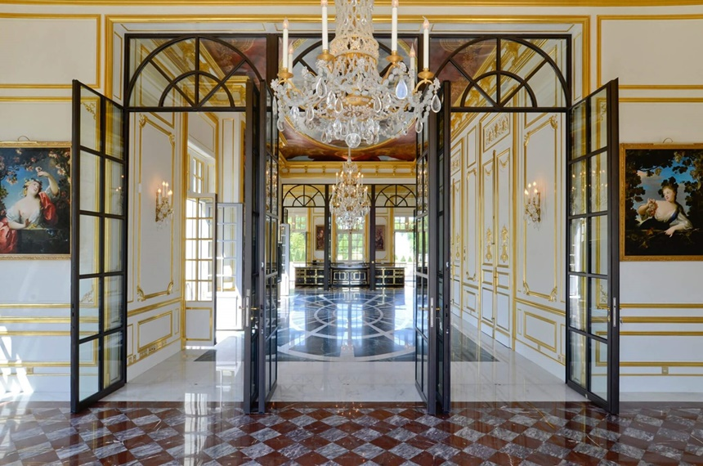

Slide 31
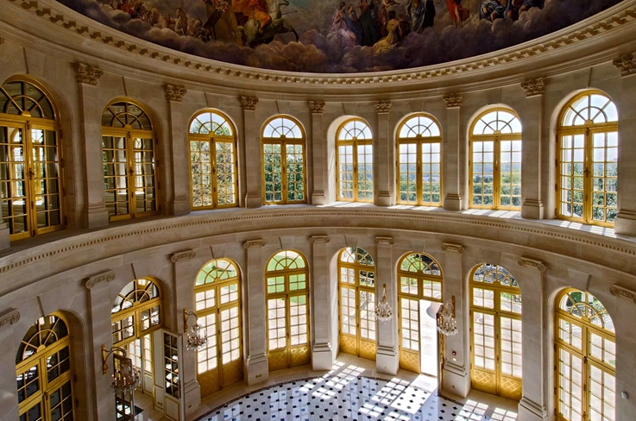

Slide 32
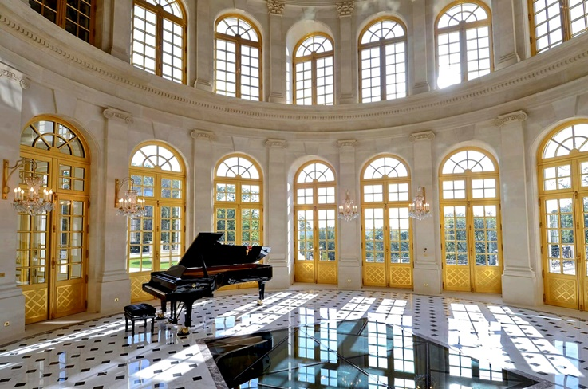

Slide 33
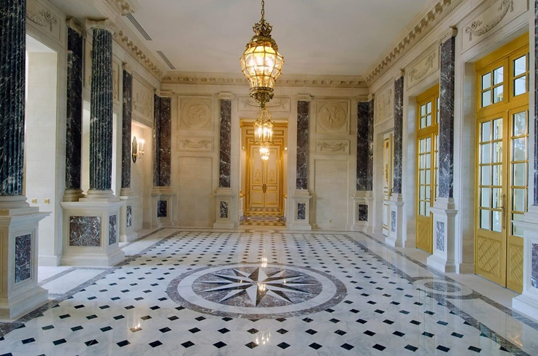

Slide 34
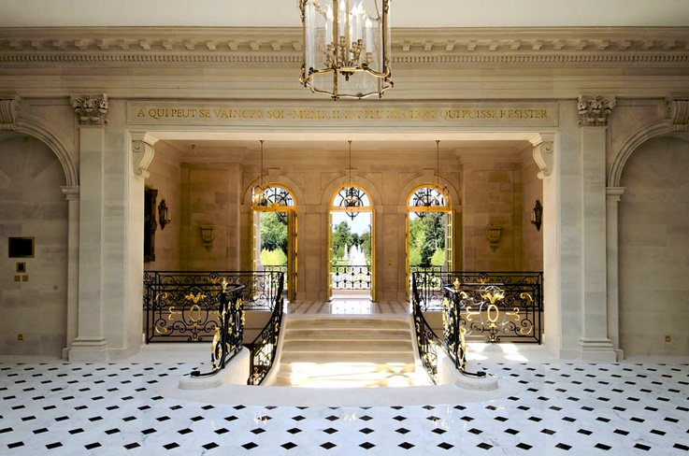

Slide 35
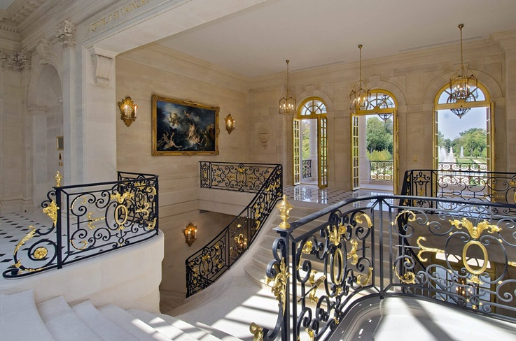

Slide 36
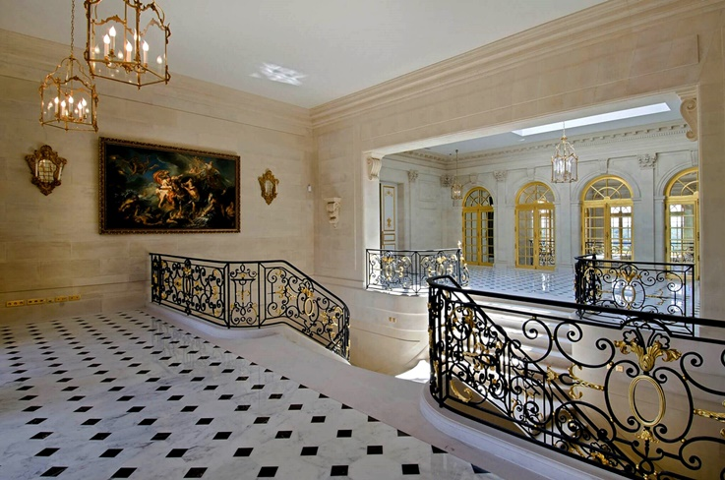

Slide 37
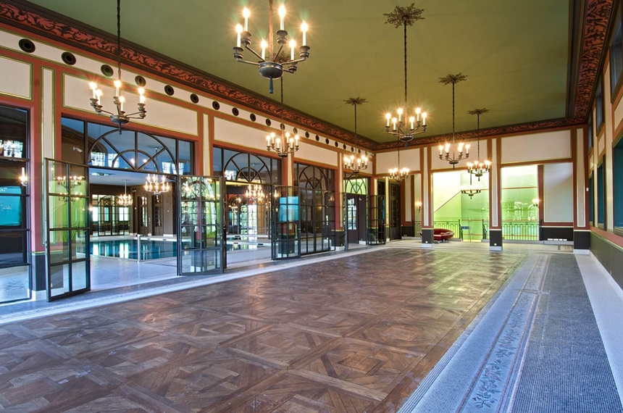

Slide 38
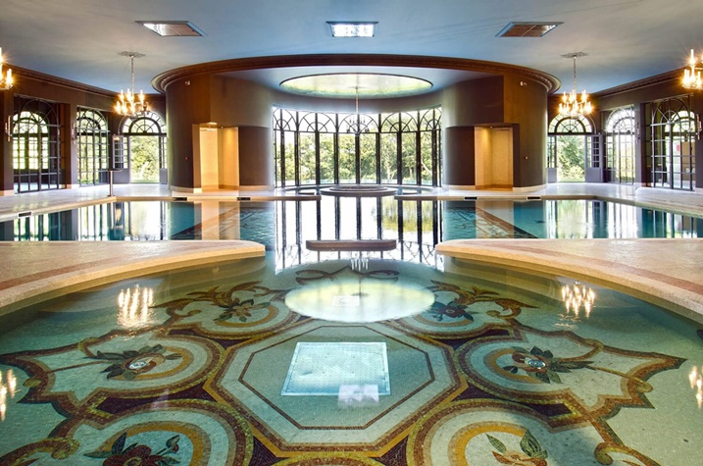

Slide 39
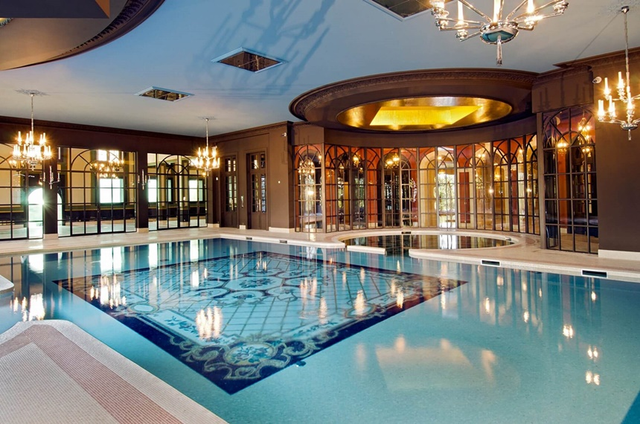

Slide 40
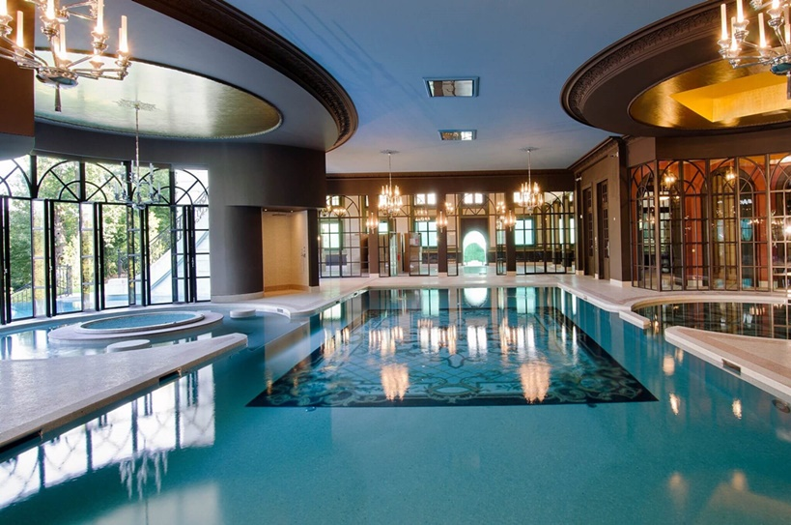

Slide 41
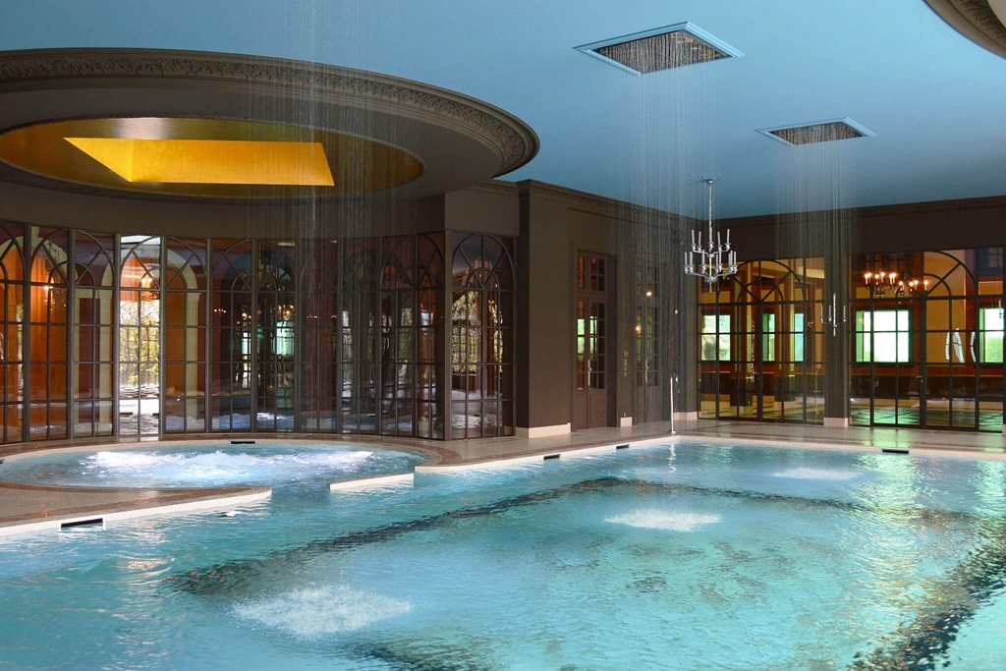

Slide 42
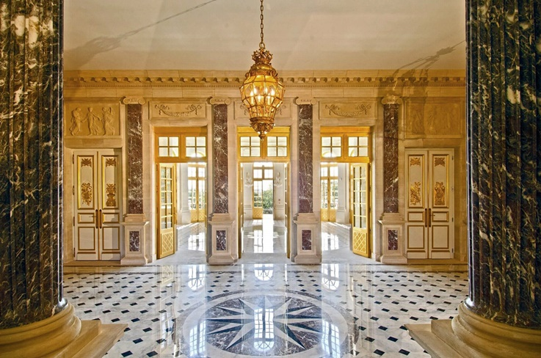

Slide 43
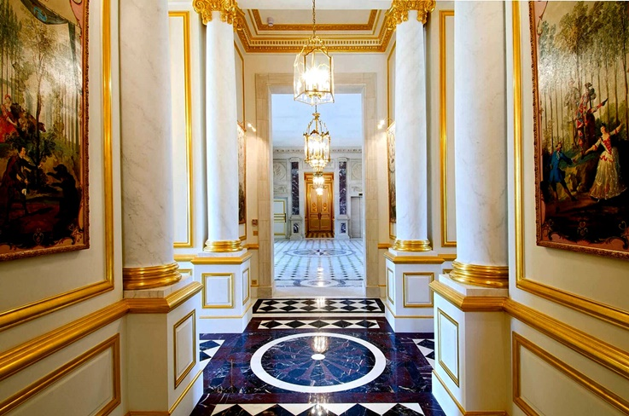

Slide 44
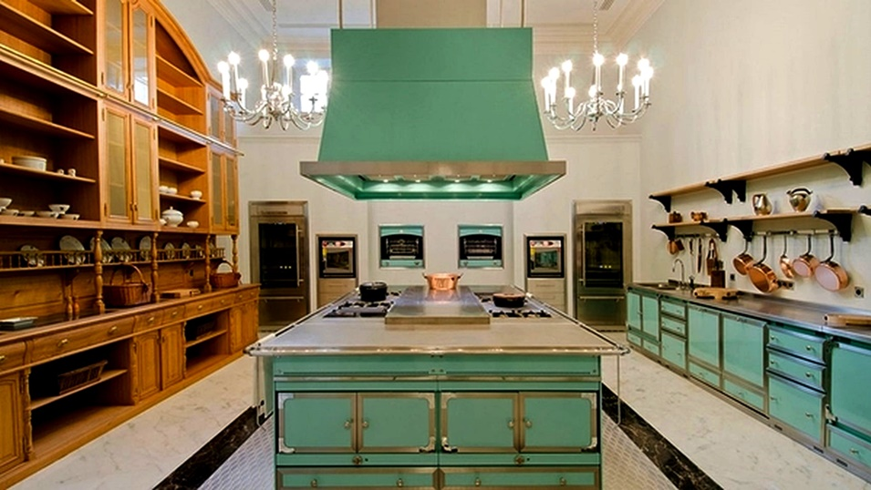

Slide 45
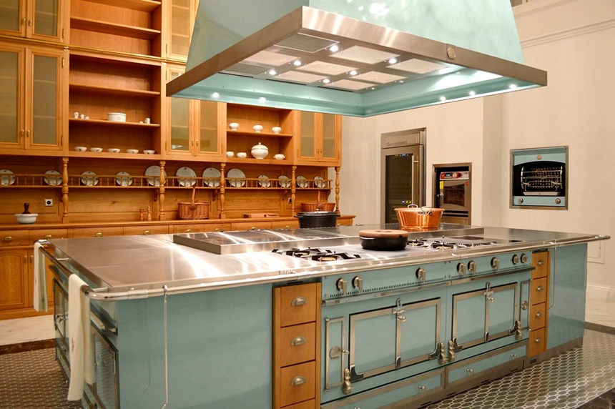

Slide 46
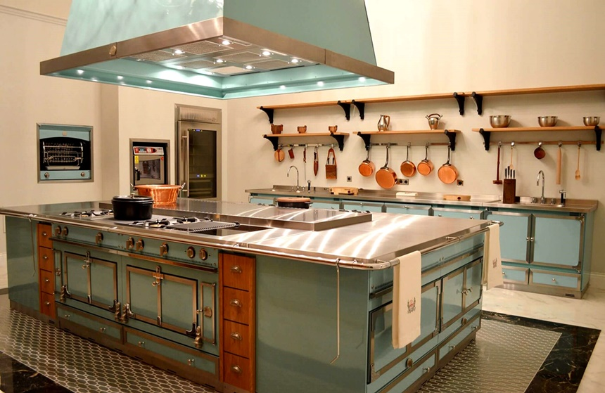

Slide 47
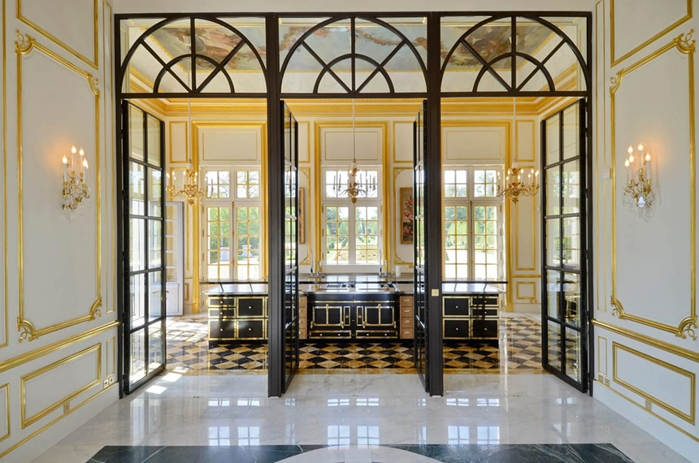

Slide 48
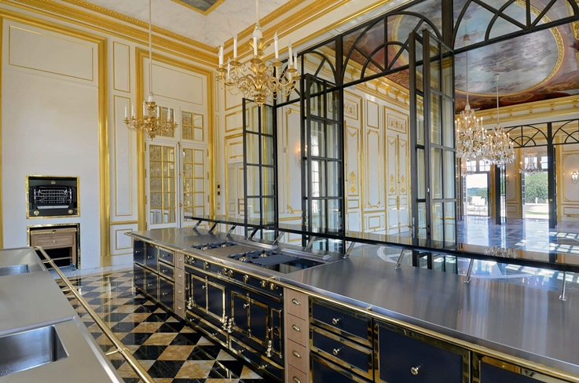

Slide 49
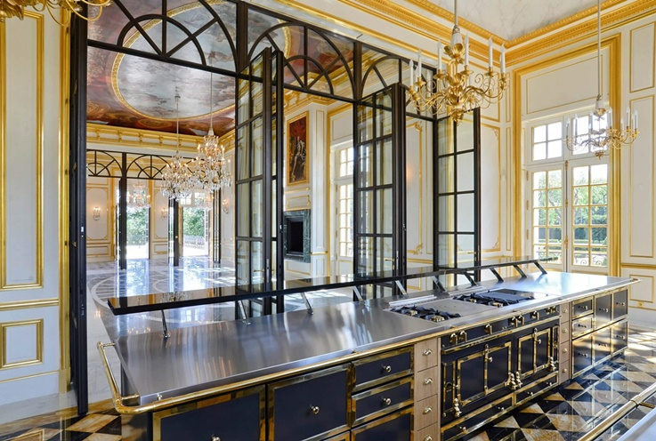

Slide 50
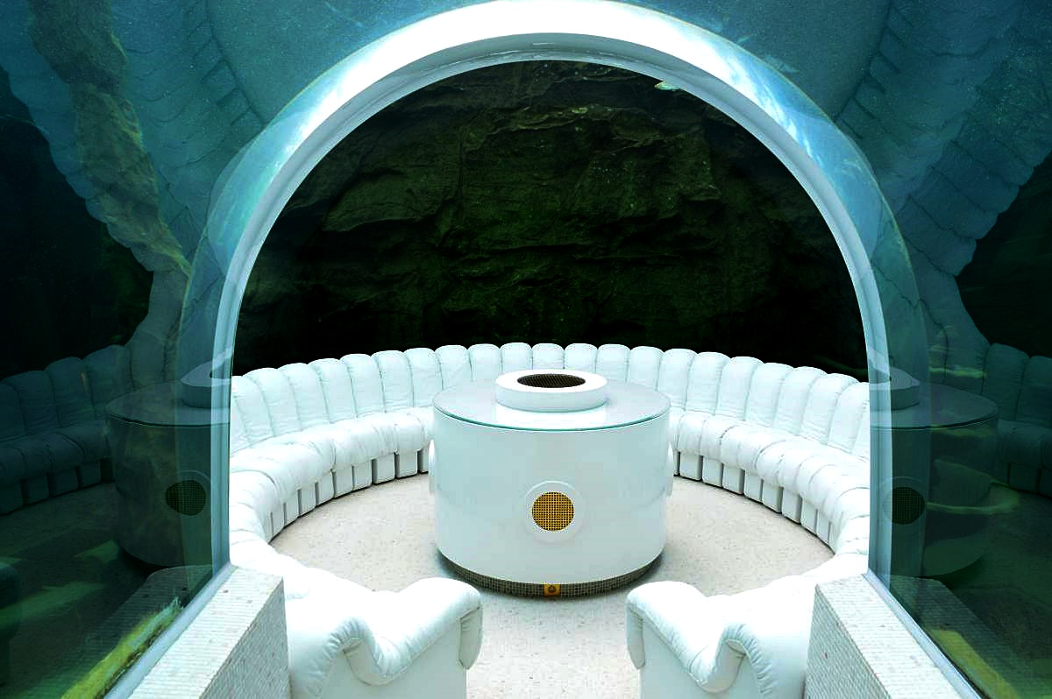

Slide 51
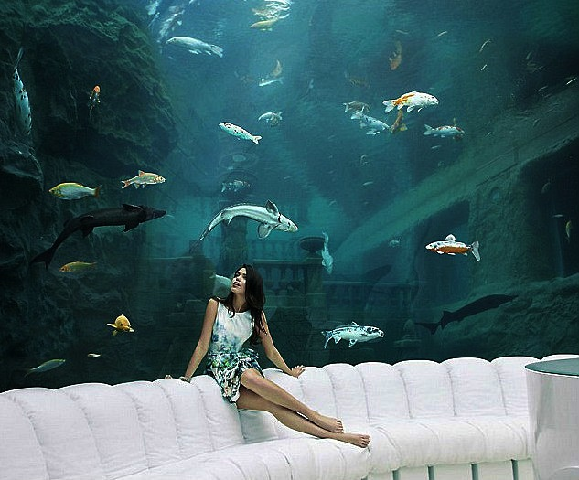

Slide 52
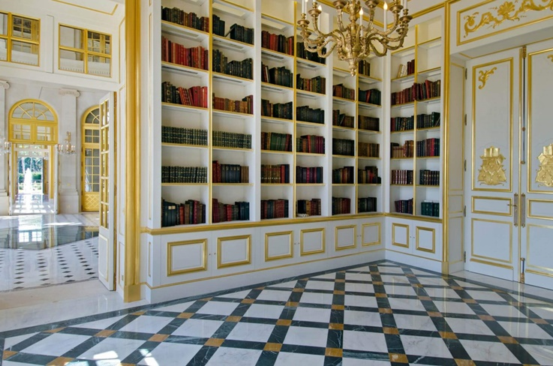

Slide 53


Slide 54


Slide 55


Slide 56


Slide 57


Slide 58


Slide 59


Slide 60


Slide 61


Slide 62


Slide 63


Slide 64


Slide 65


Slide 66

GRACIAS POR TU VISITA
Y QUE TENGAS UN BUEN DÍA
VICTOR NOVELLÓN

Slide 67







¿Te ha gustado?
Puedes ver más entrando
Aquí
Además puedes recibir powerpoints en tu correo electrónico suscribiéndote aquí:

